Slide 1
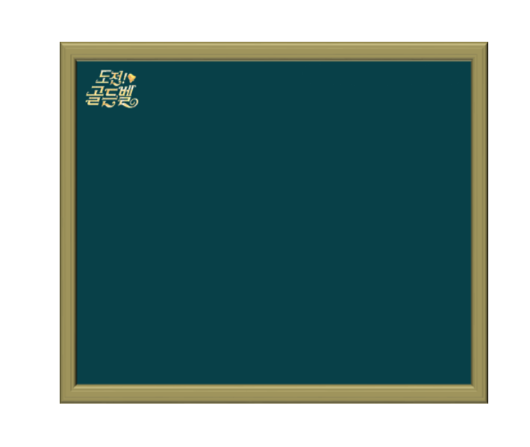
최종
독서 골든벨

Slide 2
서
든
독
골
벨

Slide 3
독
[미스손탁] 미국 선교사 ‘헐버트＇가 미국 르즈벨트 대통령에게 전달하려던 밀서의 내용은 무엇인가요?
정답 : 일본과의 조약(을사조약)은 일본의 강압에 의해 이루어짐.
고종은 을사조약을 동의한 적이 없다.
일본의 침략을 열강들이 막아달라.

Slide 4
서
[미스손탁] 1902년 6월 대한제국의 초대 황제 고종이 황제 직속으로 설립한 비밀정보기관으로, 외국인의 동태를 살피는 임무를 맡은 기관의 이름은 무엇인가요?
정답 : 제국익문사

Slide 5
골
[미스손탁] 손탁 여사는 배정근에게 그간의 상황을 설명하면서 역사에 대한 이야기를 합니다. “역사라는 게 늘 그렇단다.~~”로 시작하는 구절의 내용을 적으세요.
정답 : 변하는 것 같지 않지만 조금씩 변하면서 결국은
세상을 바꾼다.

Slide 6
든
[미스손탁] 독일과 프랑스에서 ‘청소년 의회’가 구성되는 방법과 하는 일을 설명하세요.
정답 : 청소년들이 선거를 통해 자신을 대표할
청소년 의원들을 뽑음
뽑힌 의원들이 청소년을 위한 정책을 만들고
법안을 발의하며 정책에 대해 의견을 냄.

Slide 7
벨
[미스손탁] 심상정 의원이 <여중생A>를 통해 문제를 해결하는 방법으로 제시한 것은 무엇입니까?
정답 : 같은 문제를 가진 사람끼리 연대하라(손잡아라)

Slide 8
